Slide 1
فصل چهارم
درجات لوبولاریته و ریزلوبولاریته
22/32
پیشنهادات
نتیجه گیری
درجات لوبولاریته و ریزلوبولاریته
رسمی سازی
مقدمه
چکیده

Slide 2
رادیولوژیست ها از یک شیوه غیر رسمی برای تعیین لوبولاریته و ریزلوبولاریته (لوبولاریته میکرو) توده استفاده می کنند. ب دو توده به تصویرکشیده شده در شکل 5 را در نظر می گیریم. توده اول دارای حرکات نوسانی عمیق و توده دوم دارای حرکات نوسانی سطحی می باشد.برای رسمی نمودن این وجه تمایز، از معیارهای مختلفی می توان استفاده نمود.
23/32
پیشنهادات
نتیجه گیری
درجات لوبولاریته و ریزلوبولاریته
رسمی سازی
مقدمه
چکیده

Slide 3
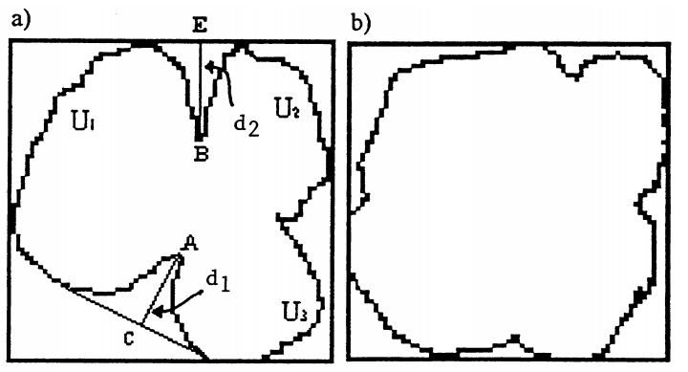
شکل 5. توده (a) عمیق و (b) نوسان کم عمق.
24/32
پیشنهادات
نتیجه گیری
درجات لوبولاریته و ریزلوبولاریته
رسمی سازی
مقدمه
چکیده

Slide 4
شکل 5a دو فاصلهd1 و d2 نشان می دهد که بین نقاط A و C و بین نقاط B و E برای حرکت نوسانی 1 (به عبارتی (U1 تعریف شدند. اگر هر یک از آنها بیشتر ازL/4 باشد، آنگاه حرکت نوسانی عمیق در نظر گرفته می شود، اگر فواصل مذکور کمتر از L/12 باشند، آنگاه حرکت نوسانی 1 سطحی در نظر گرفته می شود.
25/32
پیشنهادات
نتیجه گیری
درجات لوبولاریته و ریزلوبولاریته
رسمی سازی
مقدمه
چکیده

